Slide 1
Презентация на тему «Сравнительные степени у прилагательных в английском языке».
.

Slide 2
Качественные прилагательные в английском языке имеют три степени сравнения: положительную, сравнительную и превосходную.
Положительная степень (The Positive Degree) обозначает качество предмета вне сравнения с каким-либо другим предметом, обладающим тем же качеством.
Сравнительная степень (The Comparative Degree) указывает на наличие большей степени качества у одного предмета сравнительно с другим предметом, обладающим тем же качеством. При сравнении часто употребляется союз than - чем.
Превосходная степень (The Superlative Degree) указывает на высшую степень качества у того или иного предмета среди всех других однородных предметов, обладающих тем же качеством.

Slide 3
Образование степеней сравнения.
Односложные прилагательные и двусложные, оканчивающиеся на -у, -er, -ow, образуют сравнительную степень при помощи суффикса -ег, а превосходную степень при помощи суффикса -est, которые прибавляются к прилагательному в положительной степени:
This highway is wider than that highway.
That is the highest building in the city.

Slide 4
В односложных прилагательных, оканчивающихся на одну согласную, стоящую после краткой гласной, для сохранения краткости чтения этой гласной согласная перед суффиксами -ег, -est удваивается:
big - bigger - (the) biggest
Hot - hotter - (the) hottest
В прилагательных, оканчивающихся на -у, стоящую после согласной, перед суффиксами -er, -est -у меняется на i: busy - busier - (the) busiest happy -happier -(the) happiest

Slide 5
Перед суффиксами -ег, -est буквосочетание ng читается как [ng];
strong -stronger ['stronge] (the) strongest ['strongist]
Буквосочетания -ег, -re перед суффиксами -ег, -est читаются как [er]:
clever ['klever] - cleverer ['klevere] - cleverest ['kleverist]

Slide 6
Все многосложные прилагательные, а также двусложные, не оканчивающиеся на -у, -er, -ow, образуют степени сравнения при помощи служебных слов more более- для сравнительной степени и (the) most наиболее, самый- для превосходной степени:
This subject is more important for you now.
It is the most interesting book I have ever read.
Для выражения более низкой степени качества употребляются служебные слова less менее- в сравнительной степени и (the) least меньше всего, наименее- в превосходной:
This text is less difficult than that one.
This text is the least difficult of all.

Slide 7
Несколько прилагательных образуют степени сравнения от разных основ. Их рекомендуется запомнить:
good - better - (the) best
bad - worse - (the) worst
little -less -(the) least
Следующие прилагательные имеют две различные по значению формы сравнительной и превосходной степени:

Slide 8
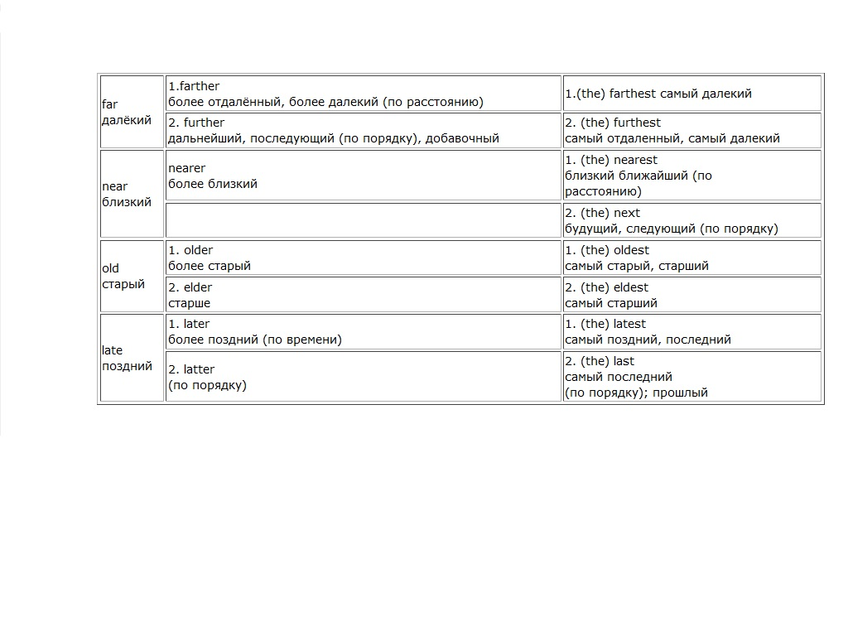

Slide 9
Для усиления сравнения перед прилагательными в сравнительной степени употребляются наречия far, still, much. На русский язык такие наречия переводятся словами гораздо, намного, значительно:
much better - гораздо (значительно) лучше much more - гораздо (значительно) больше much worse - гораздо (значительно) хуже
The weather is much better today.

Slide 10
Сочетание the... the с прилагательными в сравнительной степени переводится на русский язык союзом чем... тем в сочетании с прилагательными в сравнительной степени:
The sooner the better.

